Slide 1











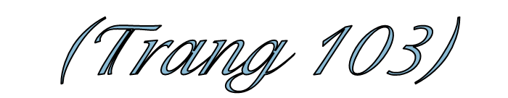

Notes:
Thiết kế: Hương Thảo – Zalo 0972115126. Các nick khác đều là giả mạo, ăn cắp chất xám

Slide 2







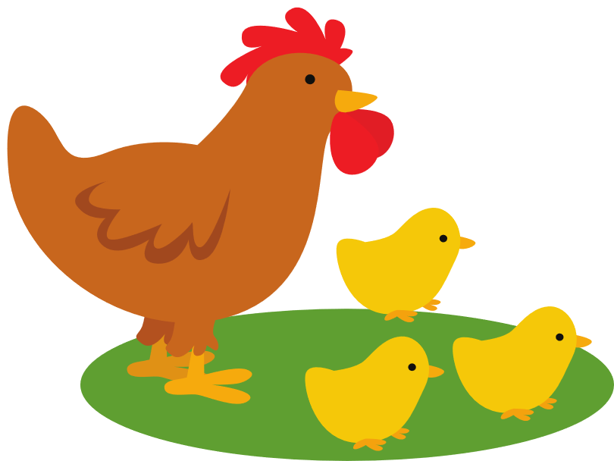

Slide 3







CÂU 1
Tính từ là gì?
là từ chỉ người, sinh vật, sự vật, sự việc, khái niệm, hiện tượng, đơn vị.
là từ miêu tả đặc điểm của sự vật, hoạt động, trạng thái….
là từ dùng để biểu thị hoạt động hoặc trạng thái.

Slide 4


Trong các từ sau, từ nào là tính từ?
CÂU 2
tròn trịa
trồng trọt
đi lại

Slide 5



Slide 6

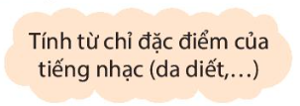
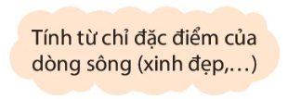


Tìm tính từ có trong bài đọc Bét-tô-ven và Bản xô-nát Ánh trăng theo 2 nhóm dưới đây:
5

Slide 7




Tính từ chỉ đặc điểm của tiếng nhạc | Tính từ chỉ đặc điểm của dòng sông
Da diết | Xinh đẹp
êm ái
lấp lánh
nhẹ nhàng
mạnh mẽ

Slide 8

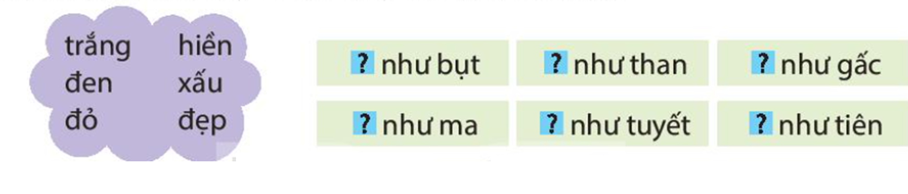
Tính từ nào dưới đây có thể thay cho mỗi ô vuông.
5

Slide 9

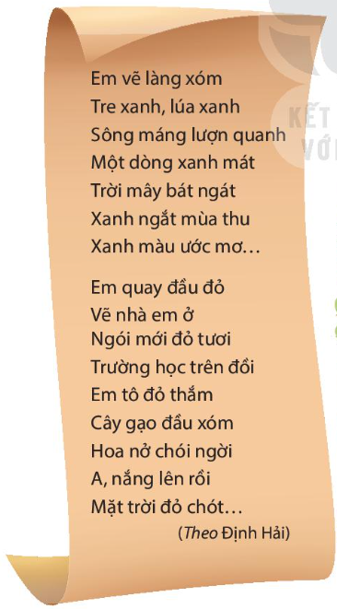
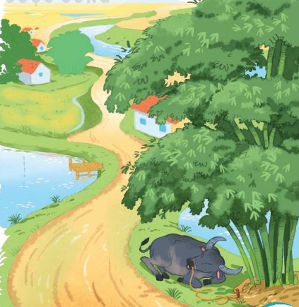

Đọc đoạn thơ dưới đây và thực hiện các yêu cầu
a. Tìm các tính từ chỉ màu xanh trong đoạn thơ. Mỗi tính từ đó được dùng để tả đặc điểm của sự vật nào?
b. Viết 2 – 3 câu có sử dụng tính từ em tìm được ở bài tập a.
5
Làm việc nhóm

Slide 10

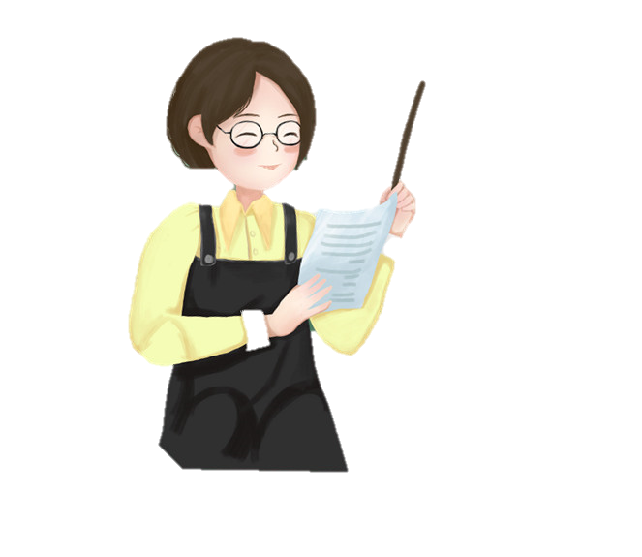


b) Viết 2 – 3 câu có sử dụng tính từ em tìm được ở bài tập a.
Bầu trời xanh ngắt không một gợn mây.
Notes:
Thiết kế: Hương Thảo – Zalo 0972115126. Các nick khác đều là giả mạo, ăn cắp chất xám

Slide 11


